Slide 1


Slide 2
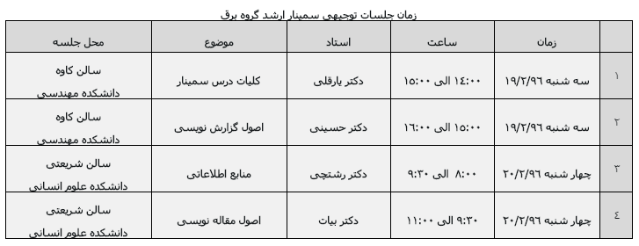
جلسات توجیهی سمینار 96

Slide 3
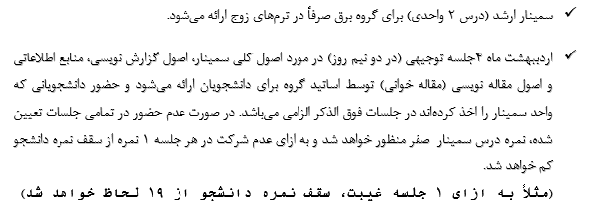
روند سمینار

Slide 4
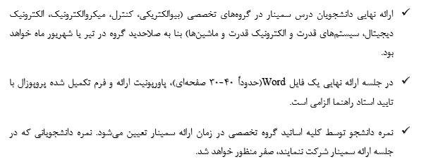
روند سمینار
جلسه ارائه نهایی امسال صبح روز ۶ شهریور می باشد

Slide 5
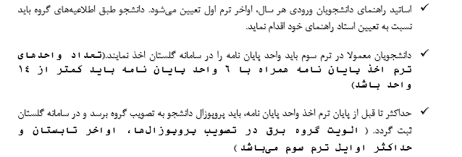
روند تصویب پروپزال

Slide 6
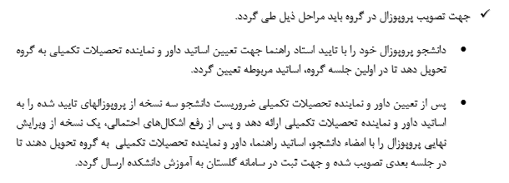
روند تصویب پروپزال

Slide 7
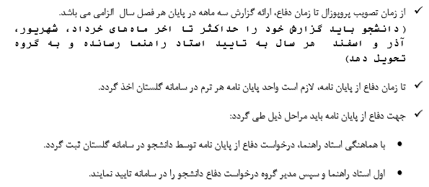
روند دفاعیه پایانی

Slide 8
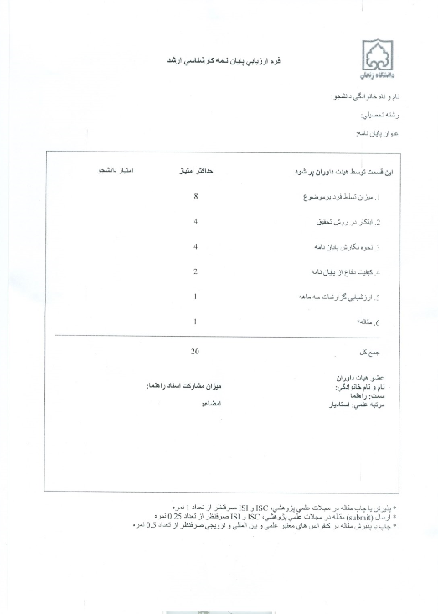
فرم ارزشیابی نهایی

Slide 10
آیین نامه ارشد
- دروس جبرانی
نمره قبولی
معدل ترمی
نمره پایان نامه

Slide 11
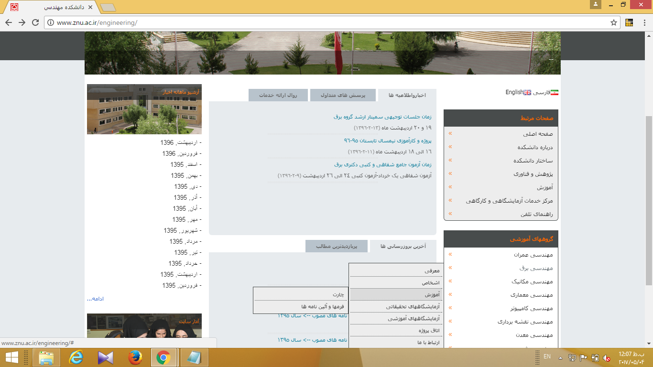

Slide 12
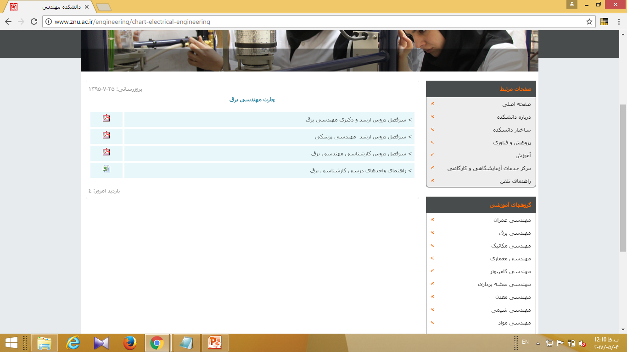

Slide 13
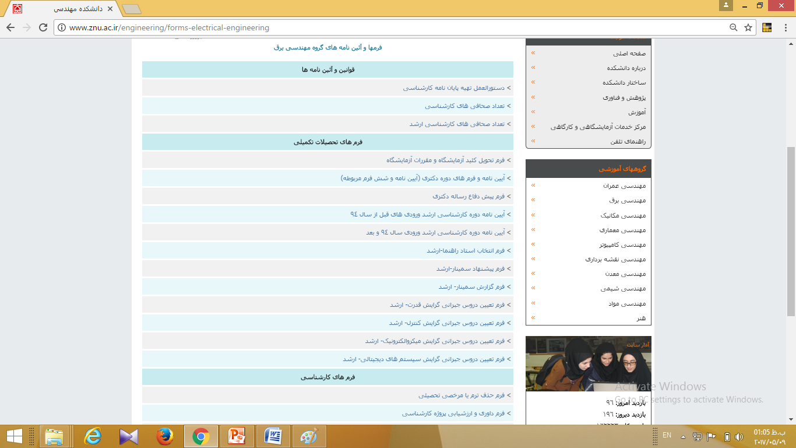

Slide 14
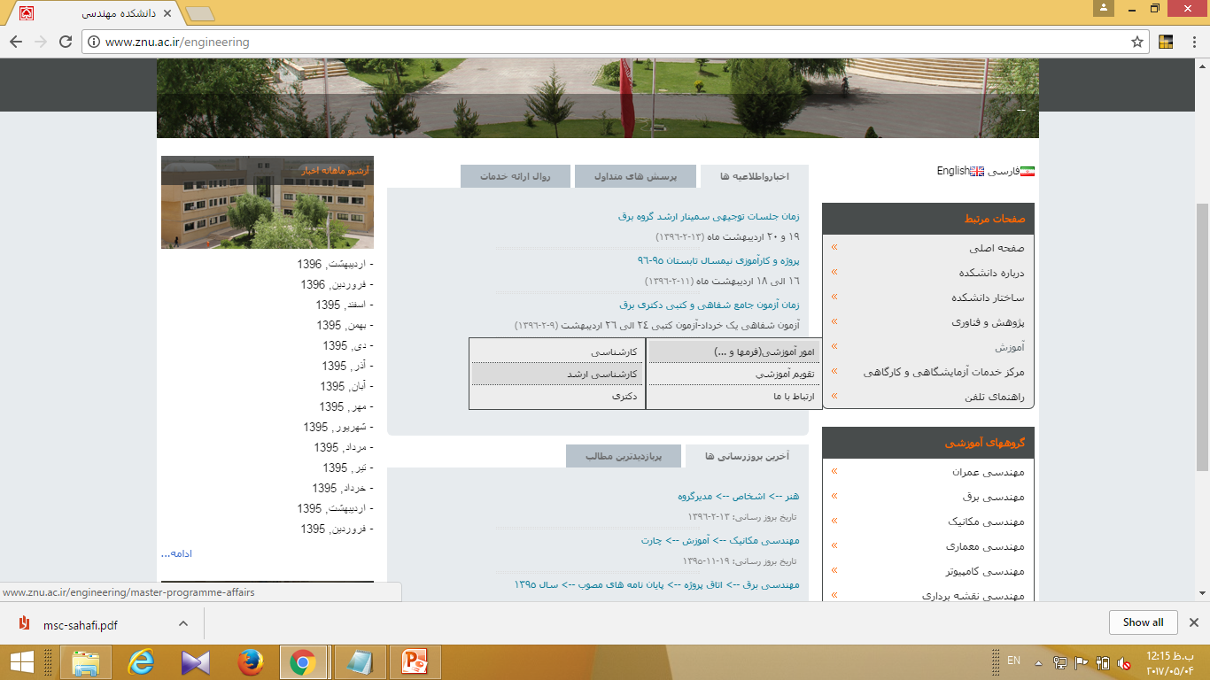

Slide 15
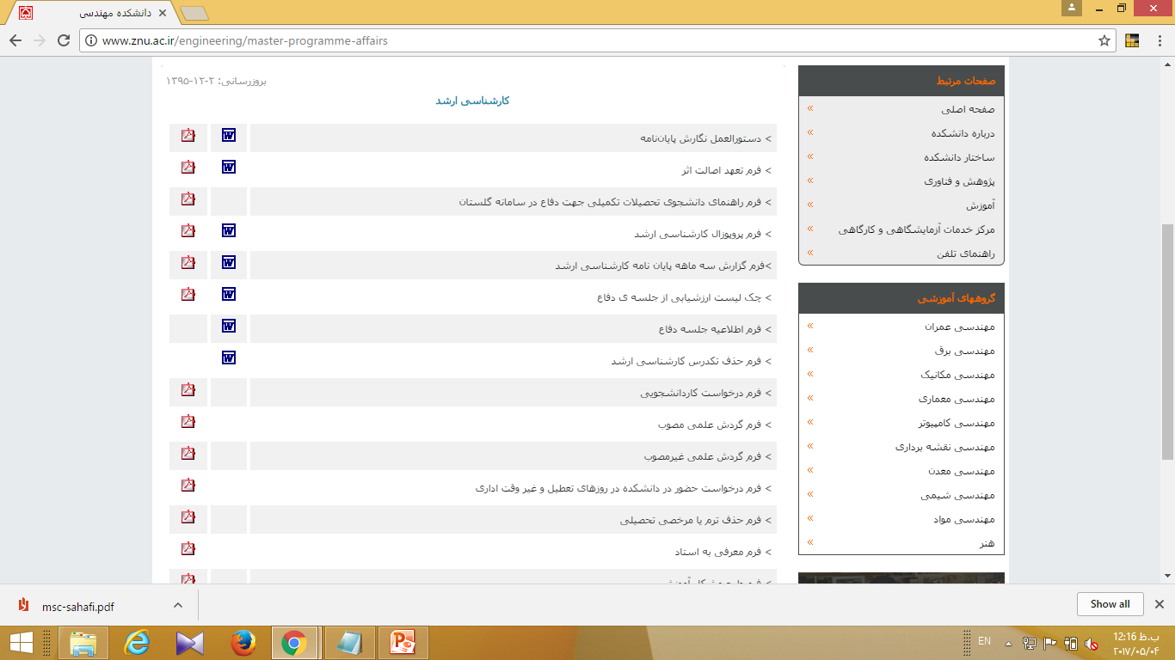

Slide 16
https://scholar.google.com/
https://iranpaper.ir/
http://znu.elmjo.ir/
https://www.civilica.com/

Slide 17
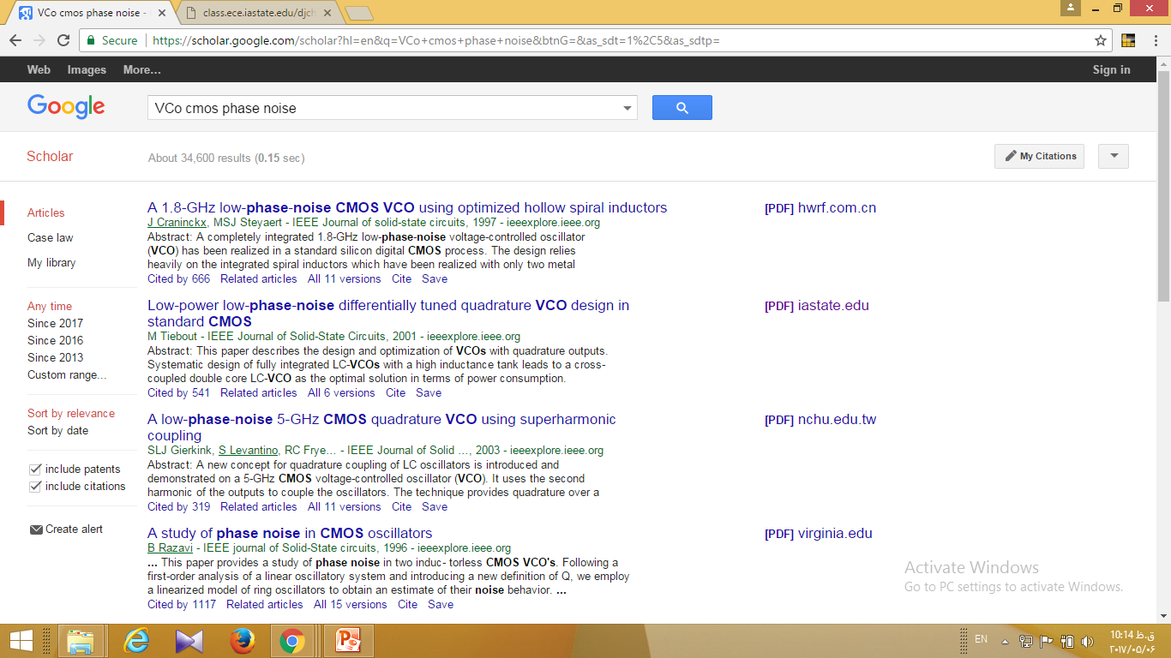

Slide 18
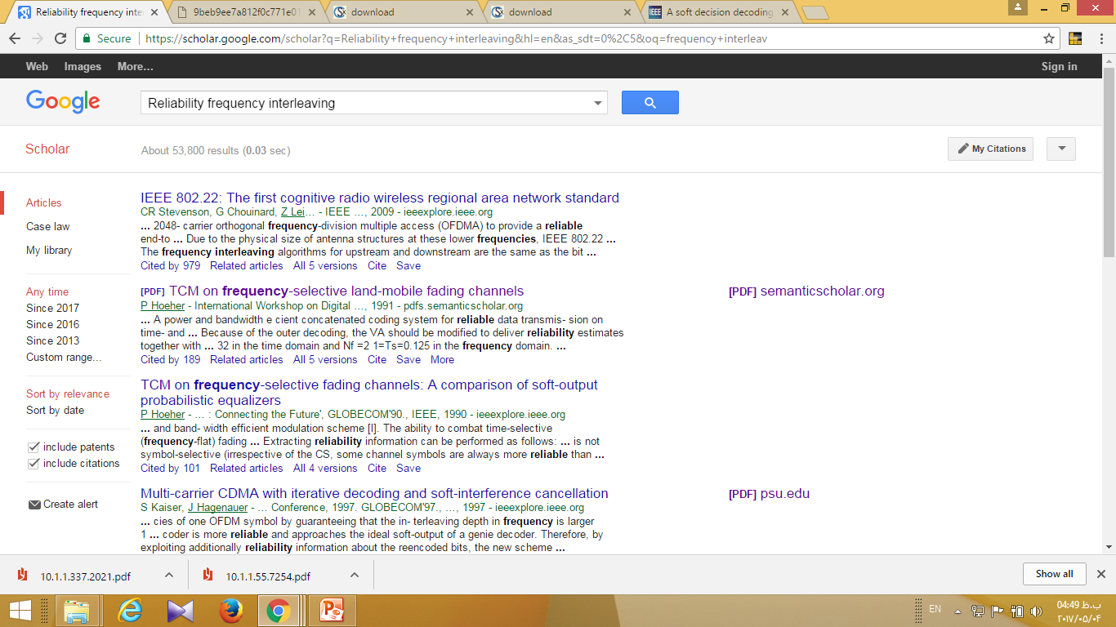

Slide 19
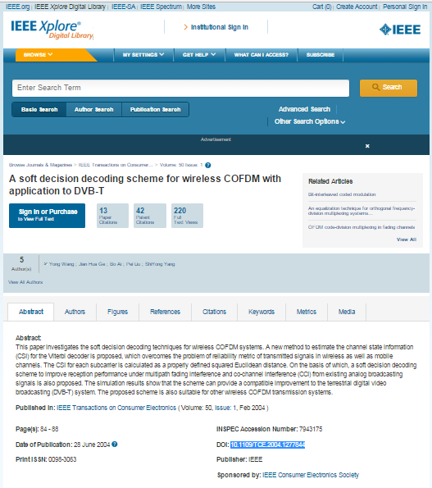

Slide 20
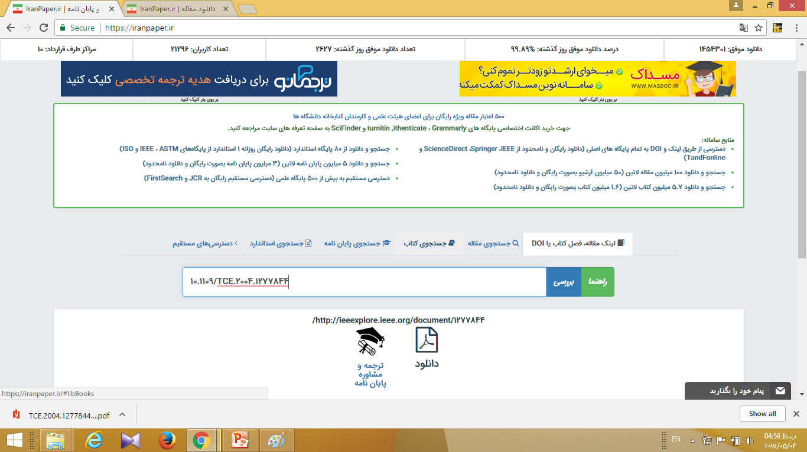

Slide 21

elmjo

Slide 22
